Slide 1


TRƯỜNG TIỂU HỌC ÁI MỘ A
Bài giảng điện tử Tiếng Việt lớp 1
Tên bài: oai - oay - uây (tiết 1)

Slide 2

MÔN: TiẾNG ViỆT – LỚP 1
Phân môn: Học vần
Bài 136. oai – oay – uây (tiết 1)

Slide 3

Thử tài
của bạn

Slide 4



Hãy đọc các từ sau:
Cô khen !
nói huênh hoang đèn huỳnh quang

Slide 5
Hãy đọc đoạn thơ sau:
Đêm qua quỳnh hé nụ
Một màu trắng tinh khôi
Bé nhìn hoa hé nở
Toả hương ngát cả trời.
Cô khen !

Slide 6
Điền vần ai hay ay?
Cô khen !
m…………. tính
ay

Slide 7
Điền vần ay hay ây?
Cô khen !
máy s…………. tóc
ây

Slide 8

Bài 136.
oai – oay – uây

Slide 9

KHÁM PHÁ

Slide 10
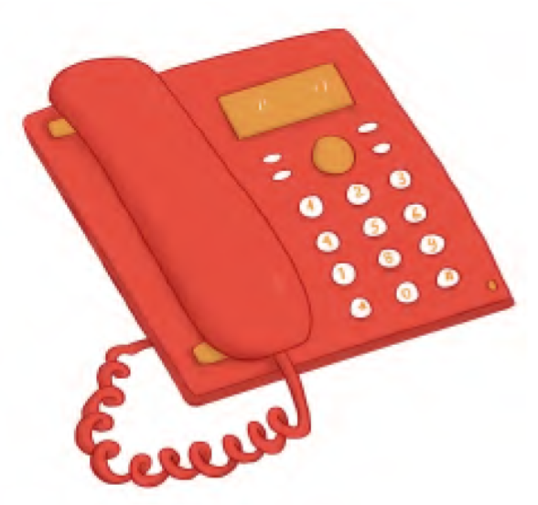
oai
oai
o
a
i
điện thoại
oai

Slide 11
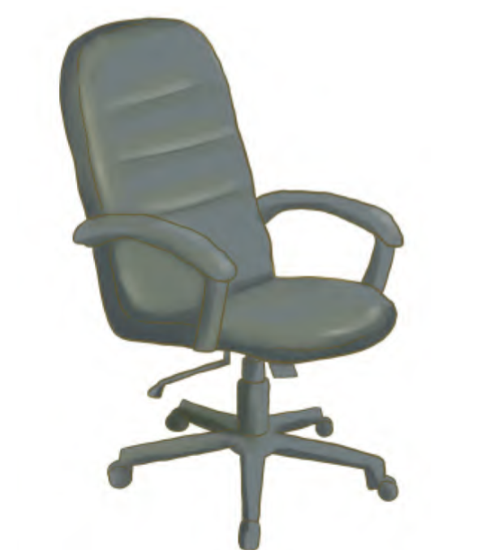
oay
oay
o
a
y
ghế xoay
oay

Slide 12
o
a
i
o
a
y

Slide 13
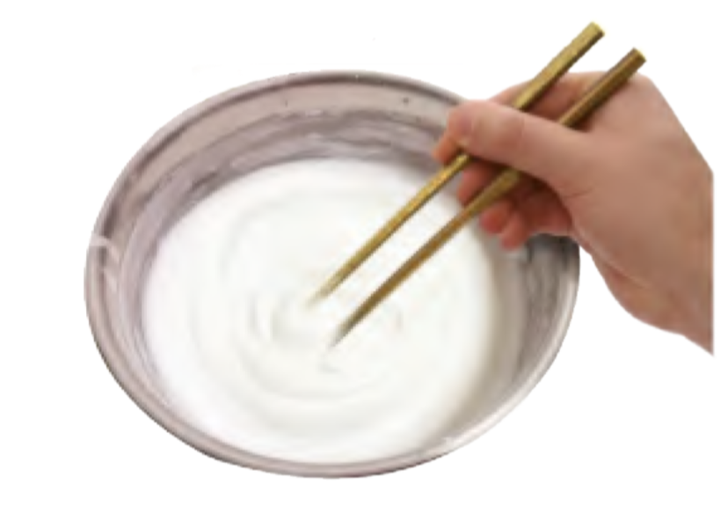
uây
uây
u
â
y
uây
khuấy bột

Slide 14
oai
oay
uây
oai
điện thoại
oay
ghế xoay
uây
khuấy bột

Slide 15

oai oay uây

Slide 16
thoại
oai
xoay
khuấy
oay
uây

Slide 17



Luyện tập

Slide 18
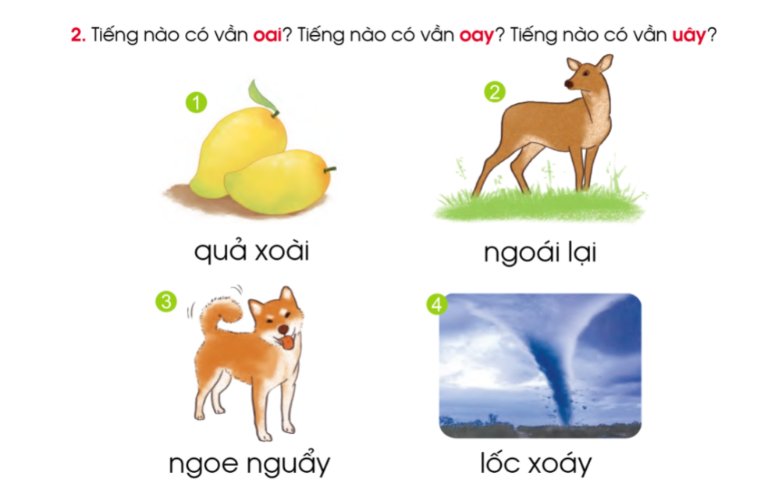


Slide 19
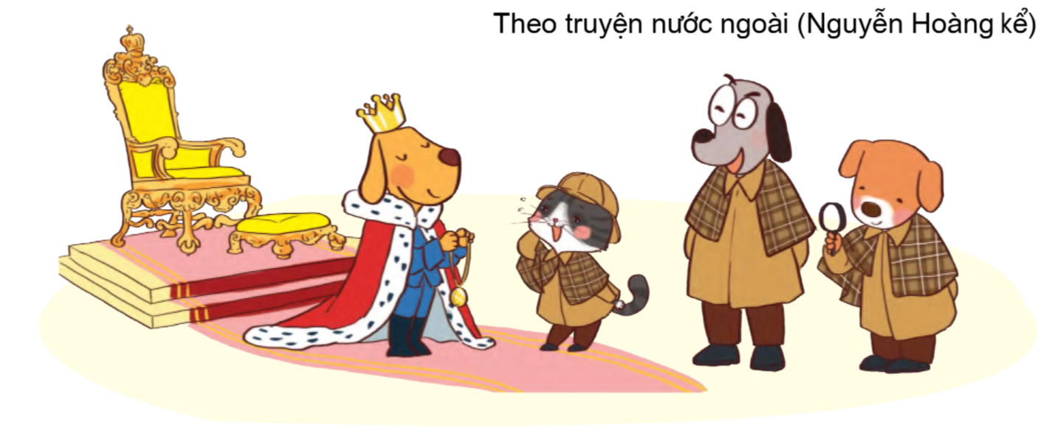

Slide 20
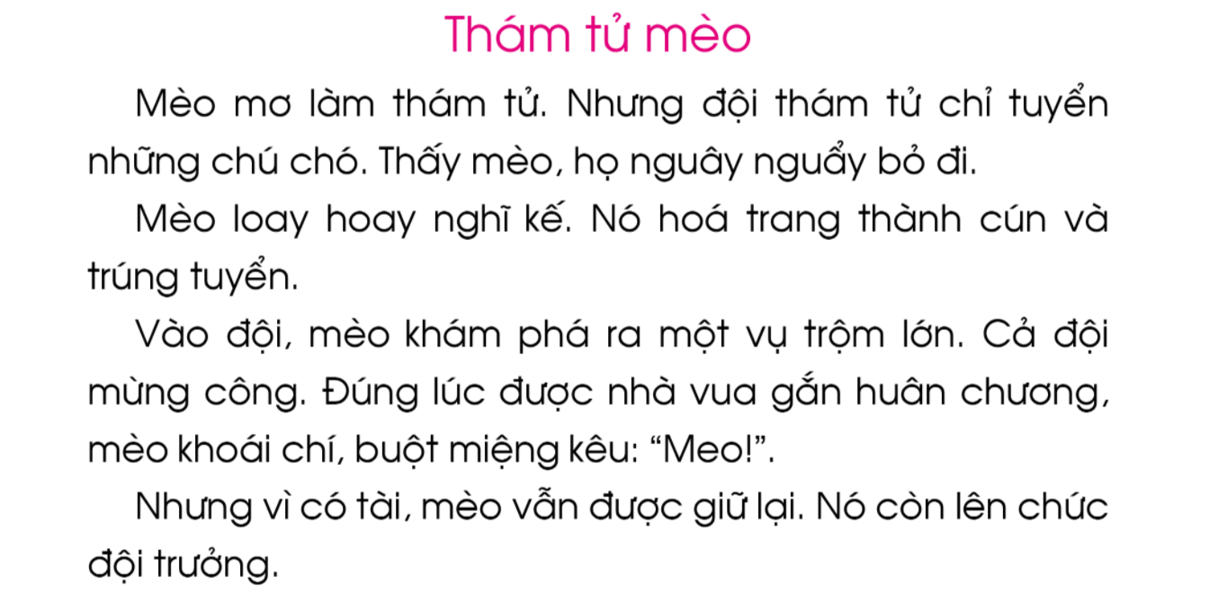

Slide 21
1
2
3
4
5
6
7
8
10
9

Slide 22





Dặn dò

